Slide 1
Ihédate
« Quand la crise sanitaire bouscule l’aéronautique
(et accélère la transition écologique ?)
Frédéric GAGEY
7 mai 2021
STRICTEMENT CONFIDENTIEL

Slide 2
La pandémie de Covid-19 a plongé le transport aérien dans la plus grave crise de son histoire
STRICTEMENT CONFIDENTIEL

Slide 3
Toutes les régions ont été durement touchées par la crise sanitaire en 2020
Prévisions annuelles de résultats nets et de trafic 2020 par continent
YoY%
Trafic (RPK)
Monde
Europe
-70%
(2020 vs. 2019, US$ Mds)
Résultat Net
YoY% YoY %
Trafic (RPK) Capacité (SKO)
-66% -57%
YoY %
Capacité (SKO)
$-118 mds
-62%
YoY%
Trafic (RPK)
-66%
Asie-Pacifique
YoY%
Résultat Net
Résultat Net
Perte de trafic passager compensé en partie par le cargo
YoY %
Capacité (SKO)
-52%
$-46 mds
$-27 mds
Résultat Net
$-7 mds
Résultat Net
$-32 mds
-62%
Trafic (RPK)
Am. du Nord
Résultat Net
$-2 mds
YoY %
Capacité (SKO)
-55%
STRICTEMENT CONFIDENTIEL
YoY%
Trafic (RPK)
-64%
Résultat Net
$-5 mds
YoY%
Trafic (RPK)
-73%
YoY %
Capacité (SKO)
-60%
YoY%
Trafic (RPK)
-72%
YoY %
Capacité (SKO)
-65%
Am. latine
Afrique
-63%
YoY %
Capacité (SKO)
Moyen-Orient
Note: Trafic domestique et international inclus
Source: IATA Rapport de performance économique

Slide 4
Les résultats financiers ont été sévèrement impactés par la Covid-19 : une baisse de 5,8mds€ de l'EBITDA, attenuée par la maîtrise des coûts
 | 2020 | Variation 20/19
Recettes (mds€) | 11 088 | -16 100m
Dépenses carburant (mds€) | 2 392 | -3 119m
EBITDA (m€) | -1 689 | -5 816m
Résultat d’exploitation (m€) | -4 548 | -5 689m
Résultat net, part du groupe (m€) | -7 078 | -7 368m
Cash flow libre d’exploitation ajusté (m€) | -5 661 | -5 276m
 | 31 déc 2020 | Variation
Dette nette (m€) | 11 049 | +4 902 m
STRICTEMENT CONFIDENTIEL

Slide 5
Les projections de trafic suggèrent que 2021 sera une année toute aussi difficile pour notre industrie
Marché du transport aérien de passagers - Global (Revenus par Passager-Kilomètre, base 100 = 2019, %)
Année de retour au niveau de 2019
2023
2024
2025
2026+
STRICTEMENT CONFIDENTIEL
2020
2021
2022
2023
Source : IATA, analyse Bain

Slide 6
Sortir de la crise en accentuant nos engagements CSR
STRICTEMENT CONFIDENTIEL

Slide 7
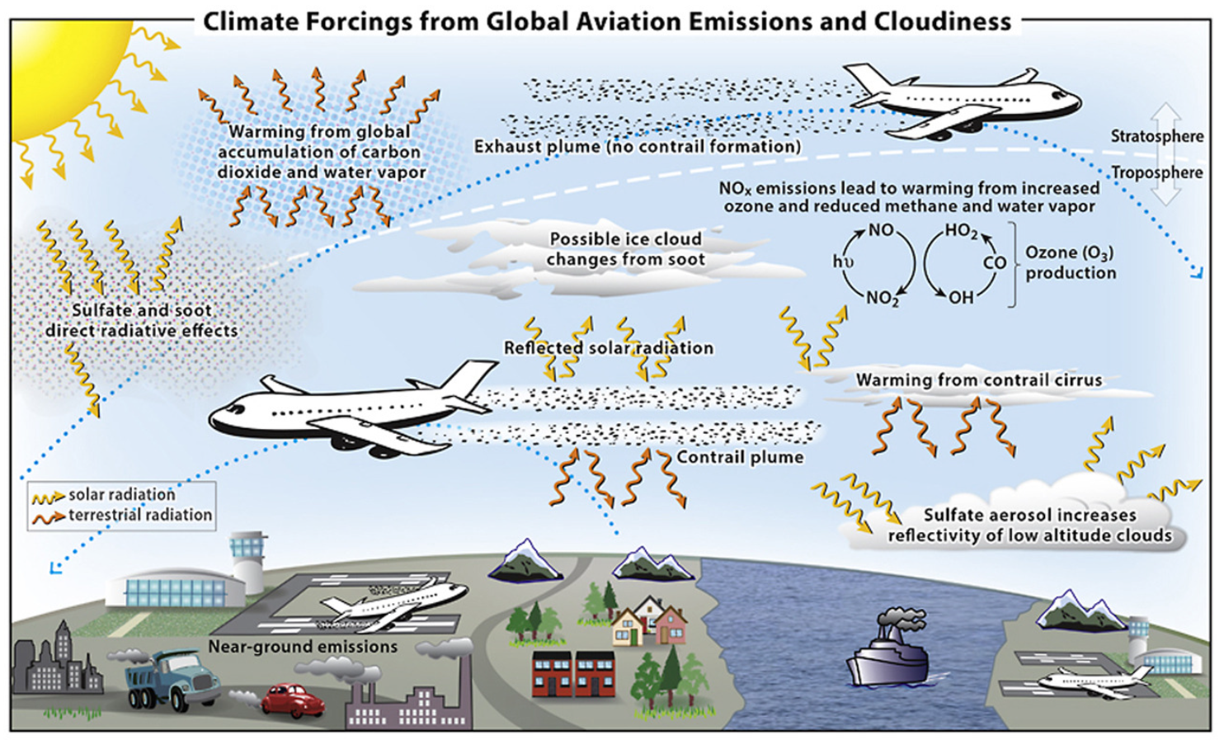
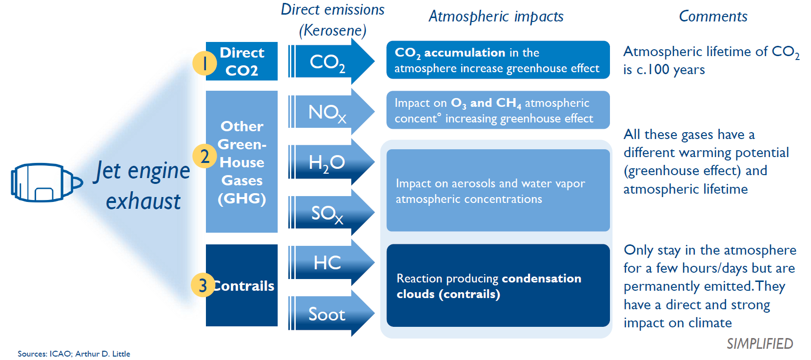
L'impact de l'aviation sur le changement climatique en 3 points : ventilation des émissions actuelles des vols par type et par effet
STRICTEMENT CONFIDENTIEL

Slide 8
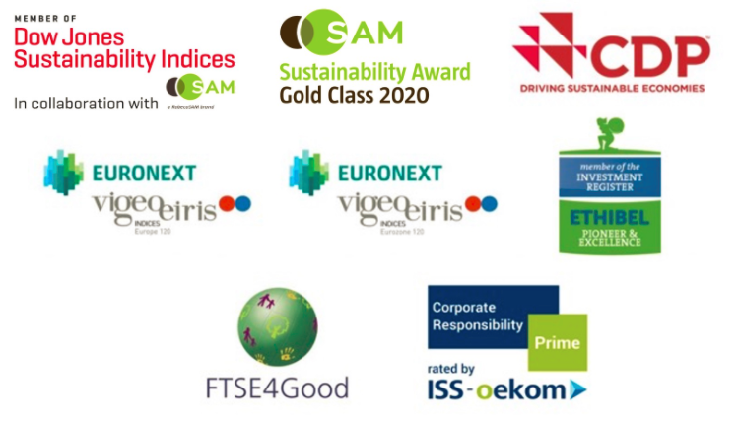
Un engagement RSE reconnu par les évaluateurs externes
DJSI / Robecosam
Air France-KLM présent dans l’indice mondial et européen
Leader du secteur aérien en matière d’environnement
Membre du DJSI Europe and DJSI monde depuis 2005
Classement CDP de l’engagement des fournisseurs
Score: B- (Score moyen du secteur : score C)
ISS-Oekom
Statut Prime
3ème du secteur “Transports et logistique” et seule compagnie aérienne
Vigeo
Leader du secteur “Voyages et Tourisme européens”
Ecovadis 2020
Médaille de platine
Gaia rating 2020
77/100 (moyenne 51)
STRICTEMENT CONFIDENTIEL
Voir en annexe les notes des différents évaluateurs + scores DJSI

Slide 9
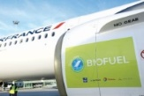
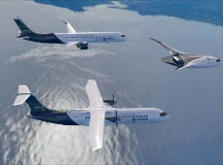
Feuille de route environnementale Air France-KLM
Remplacer
Carburant durable
AVIONS VERTS
Réduire
FLOTTE
Jusqu'à -25% de réduction des émissions de CO2
Investir Collaborer
Réduction des émissions de CO2
OPERATIONS
Ecopilotage
Electrification des équipements au sol
Intermodalité avec le train
Compenser
COMPENSATIONS
Réglementations
Intra-EU
Volontaires
Tous vols domestiques
2005
-2019
2035
2050
2021
2024
2030
STRICTEMENT CONFIDENTIEL
Groupe AFKL :
-30% d'émissions de CO2 en pax/km
-50% de CO2 sur le réseau domestique français
-50 % d'émissions de CO2 pax/km
Objectif industriel :
-50% d’émissions de CO2 vs 2005
Neutralité carbone des opérations au sol
NOS OBJECTIFS

Slide 10
Stratégie durable "ouvrir la voie à l'aviation durable"
Quatre piliers
2030 Objectifs Environnementaux
PLANETE
CLIENT
PERSONNES
SOCIETE
40%
woman in management positions
Dé-carbonisation :
Nouvelle flotte, optimisation des opérations, SAF, compensation.
Réduction des déchets
Réduction du bruit
Accroître l'engagement des employés
S'efforcer de promouvoir la diversité
Maintenir un bon dialogue social
Rôle renforcé à l'égard de la société
la durabilité et l'éthique tout au long de la chaîne de valeur
Soutenir la société au niveau des destinations
Augmenter le NPS
Développer des produits et services durables
Clarifier et aligner les objectifs à long terme avec des indicateurs clés de performance fiables.
Assurer la visibilité et la cohérence de la communication externe et interne
La santé, la sécurité et l'éthique comme base
2019 & 2020* Environnement de performance
Notre engagement en faveur du développement durable
STRICTEMENT CONFIDENTIEL
contributing to the UN SDGs
30% / 5.6%
31% / 56%
32% / 56%
43% / 39%
- une réduction des émissions de CO2 par passager-kilomètre par rapport à 2005
- moins de déchets non recyclés par rapport à 2011
- moins d'émissions de CO2 produites par les opérations au sol par rapport à 2018.
- Réduction du bruit par mouvement par rapport à 2000
* Les chiffres de 2020 sont affectés par la crise de Covid 19.
Notes:
Offset
Carbon offsetting programs for both AF (Colombia) and KL (Panama). Mainly focused on BtC market.
Fly on SAF
Electrification
Researchers are working hard on aircraft propelled by battery-powered electric motors that have zero carbon emissions. However, unfortunately this is still a bridge too far for commercial aviation. And it will continue to be so for some time to come. Although electric aircraft are not yet available due to the limitations of battery technology, promising initiatives are emerging around the world. KLM warmly welcomes these and would like to deploy electric aircraft.
It is commonly expected that electric alternatives will be available for commercial aircraft by around 2050. So, this will remain on the distant horizon for the years to come. That is why KLM is currently focusing on developing and using sustainable aviation fuel, such as bio-kerosene or synthetic fuel. These fuels create far less pollution and replace conventional fossil fuels

Slide 11
Qu’est-ce que le SAF ?
...utilisé par Air France et KLM, réellement durable et certifié comme tel.
SAF…
...est produit à partir de sources renouvelables telles que les huiles de cuisson usagées, la paille et les résidus de bois.
...n'est pas encore disponible à grande échelle.
L'utilisation et la production doivent être accélérées
...est un carburant dit "drop-in", qui se mélange parfaitement avec les combustibles fossiles.
75%
...réduit de manière proactive ses émissions d'au moins 75 %.
…...est produit selon un processus plus propre et circulaire et contribue à une économie circulaire
STRICTEMENT CONFIDENTIEL
Notes:
What is SAF? ​
Fuel from a waste product converted into fuel comparable with normal jetfuel.​
Current feedstock is ‘used cooking oil’ ​
Investigate in other feedstocks as well: tobacco oil, camilena oil, wood residues, synthetic kerosene​
Average carbon reduction is +/- 75% compare to fossil fuel. Which means that on 100mT fossil fuel where you would normally have 100% C02 emissions, with 100mT SAF you have a 75% reduction on C02 emissions.​

Slide 12
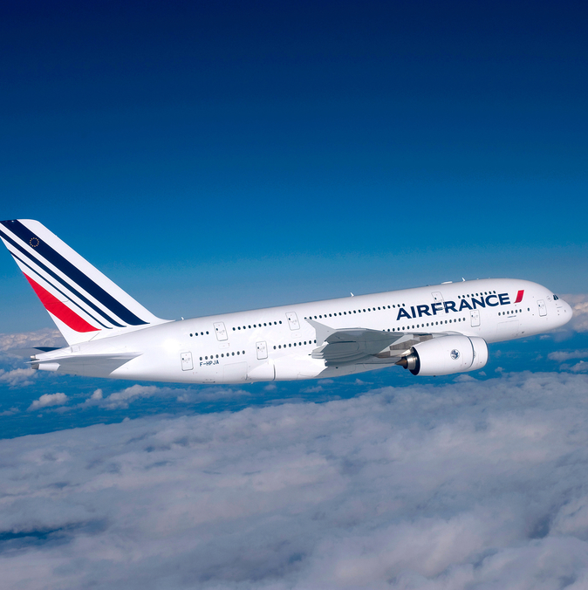
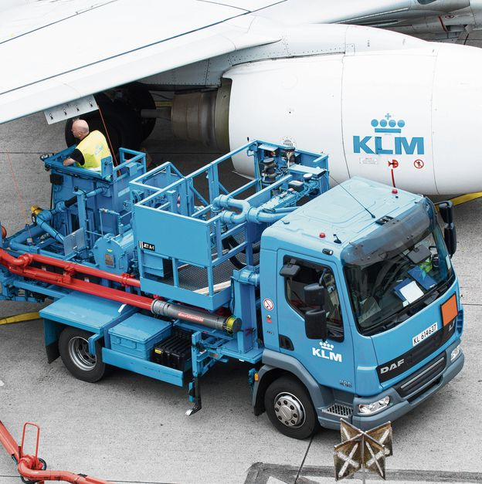
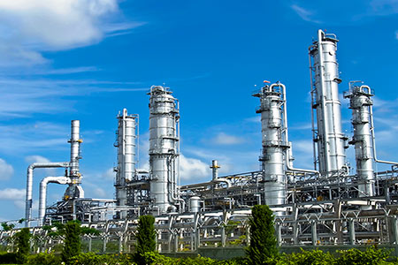
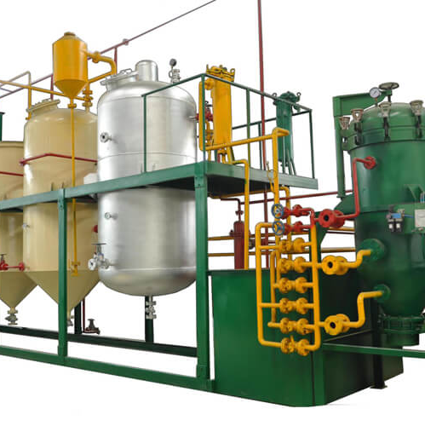
Production de combustible fossile ou SAF : la différence
Le processus d'utilisation des combustibles fossiles est limité à quelques décennies, tandis que la FAS est fabriquée à partir de sources renouvelables.
Le procédé SAF émet nettement moins d'émissions de CO2 que le procédé classique à base de combustibles fossiles.
UN PROCESSUS FINI
UN PROCESSUS CIRCULAIRE
VOL
DISTRIBUTION
EN AEROPORT
VOL
DISTRIBUTION
EN AEROPORT
MATIERE PREMIERE
RENOUVELABLE
TRANSPORT
AFFINAGE
STRICTEMENT CONFIDENTIEL
AFFINAGE
TRANSPORT
EXTRACTION
TRANSPORT
TRAITEMENT
Notes:
SAF is made from renewable sources – for example the waste product Used cooking oil.
Fossil jet fuel production is a finite process in a few decades.
Production of SAF is a renewable process
However: not all biofuels are suitable for aviation fuel.
Need to meet technical specifications
AFKL doesn’t want to fly on palm/soja (company policy..cutting palm trees not a sustainable solution)

Slide 13
Annexe
STRICTEMENT CONFIDENTIEL

Slide 14
Aperçu des obligations/aspirations de la FAS
Pays | Niveau de mélange | Type d’objectifs | Commentaires | Source
Norvège | 0.5% en 2020 | Fournisseur | Mis en oeuvre | (Gouvernement norvégien, 2019)
Suède | 1% en 2021 | fournisseur Objectif pour 2030 | Confirmé pour 2021 | Greenair Communication, proposition pour que la Suède suive l'exemple de la Norvège et rende obligatoire l'utilisation de carburants durables à partir de 2021, 2019)
 | 5% en 2025
 | 30% en 2030
Alemagne (Aireg) | 10% en 2025 | Objectif ambitieux du secteur |  | (IATA, IATA Sustainable Aviation Fuel Roadmap, 2015)
Pays-Bas | xx% début en2023 | Mandat |  | Ministère des infrastructures et de la gestion de l'eau, 2020
 | 14% en 2030 | Si pas de mandat européen | 14% en 2030 Obligation pour KL (prêts d’Etat) | RSE KL
France | 1% en 2022 (TIRIB) | 2022: legal rate for 1st gen SAF, with the possibility to have 0.5% if it concerns 2nd gen SAF. 2025, 2030, 2050 to be confirmed | 2% en 2025 Obligation pour AF (Prêts d’Etat) | (Le gouvernement français annonce le lancement d'une feuille de route et d'objectifs de déploiement pour une industrie nationale durable des carburants d'aviation à l'horizon 2020.)
 | 2% en 2025 5% en 2030 50% en 2050
Espagne | 2% en 2025 | Mandate | Discussion en cours | (Martinez, 2018)
Finlande | 30% en 2030 | Aspirational goal | Discussion en cours | (Biofuel International, 2019)
Royaume-Uni | 32% en 2050 | Aspirational goal |  | (Sustainable Aviation, 2020)
UE | 2% en 2025 5% en 2030 | Mandate to be defined (march 2021) | Appel d’information en cours | Commission européenne
STRICTEMENT CONFIDENTIEL

Slide 15
Merci de votre attention
STRICTEMENT CONFIDENTIEL

